Slide 1
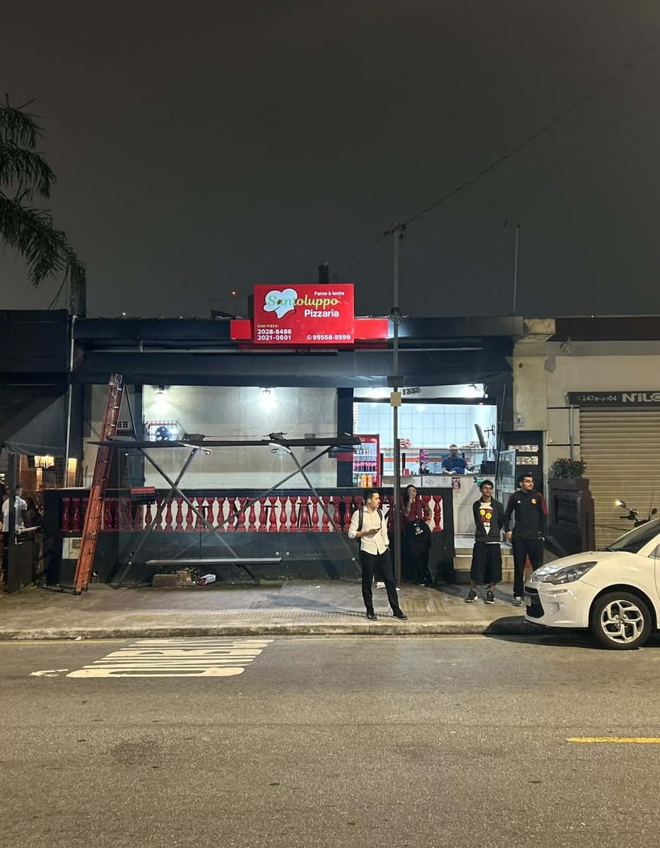
Pizzaria Santoluppo
MODELAGEM DE BANCO DE DADOS · ENTREGA 2
Um banco de dados para a operação inteira: do telefone ao fechamento de caixa.
Davi Ramos de Oliveira · Gabriel Silva Candelo · John Antoni Rodrigo Quispe · Leon Correia da Silva · Pablo Lorran Ferreira da Silva
Notes:
Apresentador: [PREENCHER] · tempo: 15 s (acumulado 0:15) “Boa noite. Somos o grupo da Pizzaria Santoluppo, uma pizzaria de entrega na Av. Sapopemba. Em oito minutos vamos mostrar o problema que encontramos, o banco de dados que modelamos e o que ele permite decidir.” Não ler os nomes dos integrantes: eles estão no slide.

Slide 2
Uma pizzaria de bairro, só entrega e retirada
1 · CONTEXTO
~150
6
3
Ter–Dom
pedidos por semana
colaboradores
canais: telefone, WhatsApp e balcão
a partir das 18h; fecha às segundas
O atendimento funciona. O que falta é registro para medir e decidir.
Pizzaria Santoluppo · Entrega 2
2
Notes:
Apresentador: [PREENCHER] · tempo: 40 s (acumulado 0:55) “A Santoluppo é uma pizzaria pequena: seis pessoas, cerca de 150 pedidos por semana, de terça a domingo. Os pedidos chegam por telefone, WhatsApp e balcão, e saem por motoboy ou retirada. Não há salão. Entrevistamos o proprietário, o Sr. Antônio, em duas visitas, em 28/09 e depois da correção da primeira entrega. O que vimos é que o atendimento funciona bem. O problema é que quase nada fica registrado de um jeito que permita medir.”

Slide 3
Cinco problemas levantados com o proprietário
1 · O PROBLEMA
P1
Endereço desatualizado
o pedido vai ao endereço antigo e ninguém mede quantas vezes
P2
Cardápio em sistema à parte
o preço lançado pode divergir do cardápio
P3
Caixa somado à mão
três fontes no fim da noite: cartão, dinheiro e PIX
P4
Cancelamentos sem registro único
o motivo é anotado, mas não dá para contar nem classificar
P5
Fornecedores sem cadastro
contato e o que cada um fornece ficam na memória do dono
Pizzaria Santoluppo · Entrega 2
3
Notes:
Apresentador: [PREENCHER] · tempo: 50 s (acumulado 1:45) Um exemplo concreto por problema, sem ler a tabela: P1 — “Quando o cliente muda de endereço e não avisa, o sistema mostra o endereço antigo. O motoboy chega, não encontra ninguém, liga para a pizzaria. Isso acontece, mas ninguém sabe quantas vezes.” P2 — “O cardápio e os preços ficam num sistema separado; o pedido é lançado por código decorado — o 58 é a mussarela.” P3 — “No fim da noite, o caixa é a soma à mão do cartão, do dinheiro e do PIX.” P4 — “O motivo do cancelamento é anotado, mas não existe um lugar para contar e classificar.” P5 — “Os três fornecedores — caixas, Coca-Cola e PMG — estão na memória do dono.” Fechar com: “Cada um desses problemas virou um requisito, e cada requisito tem uma consulta no script.”

Slide 4
Um único banco MySQL para a operação
2 · A SOLUÇÃO
Problema | O que o banco passa a registrar
P1 | histórico de endereços e a marca de entrega frustrada no pedido
P2 | cardápio único com código fixo e o preço cobrado em cada item
P3 | um pagamento por pedido, com a forma: dinheiro, PIX ou cartão
P4 | status “cancelado” com motivo obrigatório; o pedido nunca é apagado
P5 | fornecedores, insumos e quais produtos usam cada insumo
Pizzaria Santoluppo · Entrega 2
4
Notes:
Apresentador: [PREENCHER] · tempo: 45 s (acumulado 2:30) “A solução é um banco MySQL que cobre a operação inteira — não só os problemas. Para cada problema, o banco passa a guardar o dado que faltava: o histórico de endereços e uma marca de entrega frustrada; o cardápio único, com o código fixo e o preço efetivamente cobrado em cada item; um pagamento por pedido, com a forma de pagamento; o cancelamento com motivo obrigatório, sem apagar o pedido; e o cadastro de fornecedores e insumos.” Se perguntarem depois: por que MySQL? É o SGBD da disciplina; InnoDB dá chave estrangeira, CHECK e transação.

Slide 5
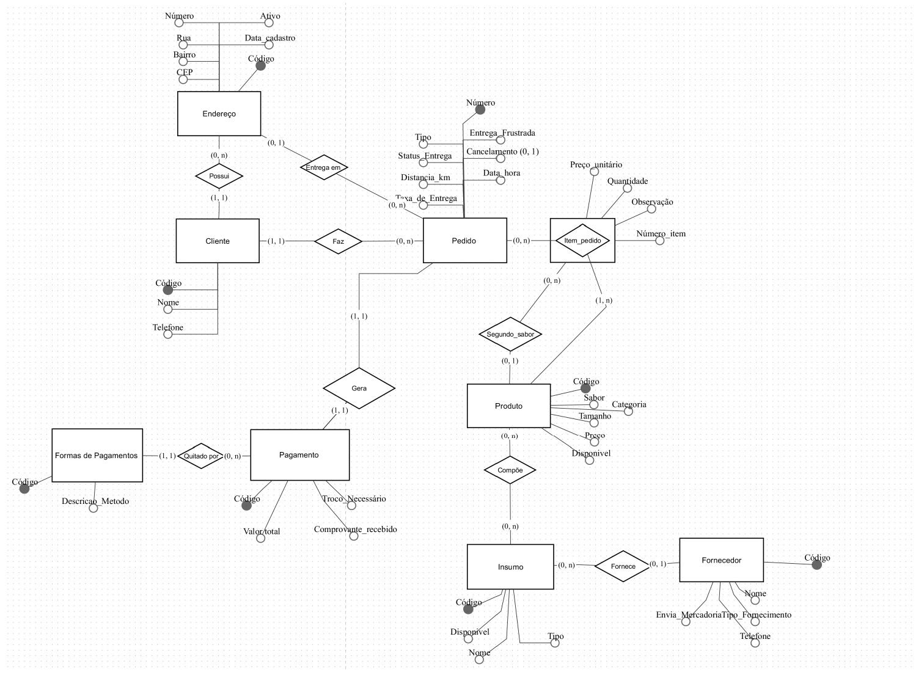
9 entidades e 9 relacionamentos
2 · MODELO CONCEITUAL · BRMODELO WEB
Item_pedido
entidade associativa com quantidade, preço cobrado e observação
Segundo_sabor
a pizza meio a meio, cobrada pelo sabor mais caro
Endereço separado
vários por cliente: o histórico que mede o P1
Pizzaria Santoluppo · Entrega 2
5
Notes:
Apresentador: [PREENCHER] · tempo: 20 s (acumulado 2:50) Passar rápido: o slide existe para mostrar de onde o modelo lógico vem. “Este é o modelo conceitual, feito no brModelo. Três pontos mudaram depois da correção da primeira entrega: o item do pedido virou entidade associativa com quantidade e preço; a pizza meio a meio é um segundo relacionamento com Produto; e o endereço saiu de dentro do cliente, para guardar o histórico.”

Slide 6

10 tabelas, 11 chaves estrangeiras
3 · MODELO LÓGICO
CLIENTE
PEDIDO
ITEM_PEDIDO
PRODUTO
PRODUTO_INSUMO
1:N
1:N
1:N
PK ID_CLIENTE
PK ID_PEDIDO
PK·FK ID_PEDIDO
PK CD_PRODUTO
PK·FK CD_PRODUTO
+ nome, telefone
FK ID_CLIENTE
PK NR_ITEM
+ 5 colunas
FK ID_ENDERECO
FK CD_PRODUTO
PK·FK ID_INSUMO
+ 7 colunas
FK CD_PRODUTO_2
+ 3 colunas
1:N
N:1
1:N
1:1
N:1 ×2
ENDERECO
PAGAMENTO
FORMAS_PAGAMENTOS
FORNECEDOR
INSUMO
N:1
1:N
PK ID_ENDERECO
PK ID_PAGAMENTO
PK ID_FORMA
PK ID_FORNECEDOR
PK ID_INSUMO
FK ID_CLIENTE
FK ID_PEDIDO único
+ método
FK ID_FORNECEDOR
+ 6 colunas
FK ID_FORMA
+ 4 colunas
+ 3 colunas
+ 3 colunas
Redesenho das chaves · diagrama completo do brModelo no apêndice
6
Notes:
Apresentador: [PREENCHER] · tempo: 50 s (acumulado 3:40) Mostrar com o cursor, da esquerda para a direita: “O pedido é o centro. Ele aponta para o cliente e para o endereço para onde foi despachado — por isso conseguimos dizer quais entregas foram ao endereço antigo. O item do pedido tem chave composta: número do pedido mais o número do item. Isso permite repetir o mesmo sabor no pedido com observações diferentes. Ele aponta duas vezes para Produto: o sabor e o segundo sabor da meio a meio. O pagamento é um por pedido: a chave estrangeira tem restrição UNIQUE, o que transforma o 1:N em 1:1. À direita, o cardápio: Produto liga-se a Insumo por uma tabela associativa, porque é N:N, e cada insumo pode ter um fornecedor.” O slide é um redesenho para leitura no projetor; o diagrama original do brModelo está no último slide (apêndice) para a defesa. No brModelo as colunas de valor aparecem como FLOAT porque a ferramenta não tem DECIMAL; no script são DECIMAL(10,2).

Slide 7
Regras do negócio garantidas pelo banco
3 · DECISÕES DO MODELO
Taxa de entrega
Horário
até 3 km grátis, acima R$ 5,00, máximo 8 km — CHECK (RN12, RN19)
pedido numa segunda-feira ou fora do horário é recusado — CHECK (RN14)
Cancelamento
Endereço do pedido
só com motivo, e o pedido nunca é apagado — CHECK + FK (RN02, RN05)
só um endereço do próprio cliente — FK composta (RN16)
Valores em DECIMAL(10,2): o caixa fecha sem diferença de centavos.
Pizzaria Santoluppo · Entrega 2
7
Notes:
Apresentador: [PREENCHER] · tempo: 40 s (acumulado 4:20) “Uma decisão importante: sempre que possível, a regra do negócio fica no próprio banco, e não na boa vontade de quem digita. A taxa de entrega: até 3 km é grátis, acima é R$ 5,00, e não se entrega acima de 8 km — se alguém lançar outro valor, o banco recusa. O horário de funcionamento: um pedido numa segunda-feira é recusado. Cancelar exige motivo, e o pedido cancelado não é apagado. E o endereço do pedido tem de ser do próprio cliente, por uma chave estrangeira composta. Os valores em dinheiro são DECIMAL, não FLOAT: FLOAT arredonda e o caixa não fecharia no centavo.” As regras que dependem de outra tabela (troco só no dinheiro, total = itens + taxa) não cabem em CHECK no MySQL e são conferidas pelas consultas de auditoria.

Slide 8
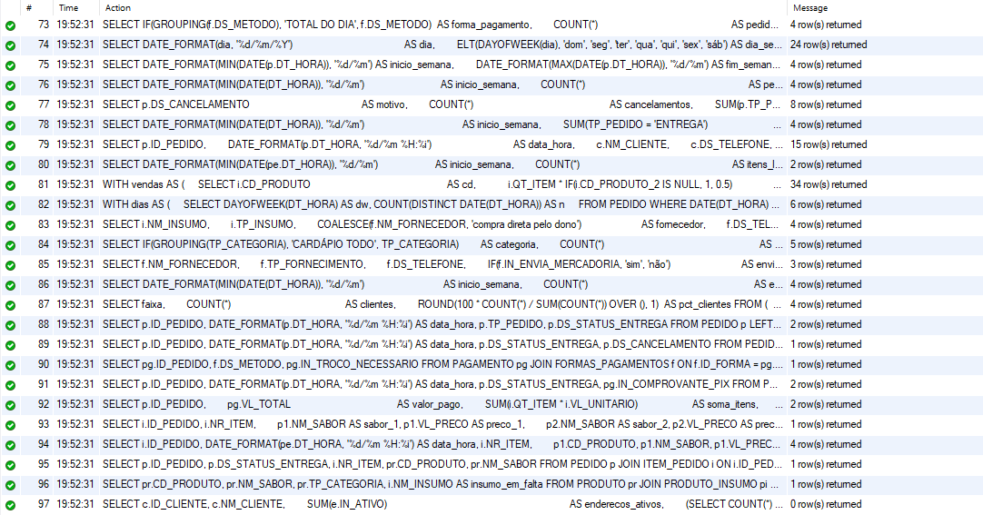
O script roda do zero, sem erros
4 · IMPLEMENTAÇÃO · MYSQL 8.0
97
comandos executados, todos em verde
594
pedidos fictícios em 4 semanas
1.325
itens, 216 deles meio a meio
docs/script.sql · CREATE → INSERT → SELECT → UPDATE → DELETE → consultas
8
Notes:
Apresentador: [PREENCHER] · tempo: 40 s (acumulado 5:00) DEMONSTRAÇÃO AO VIVO (operador: [PREENCHER]): 1. No Workbench, com o script.sql aberto, sem nada selecionado: Ctrl+Shift+Enter. 2. Rolar o painel Output até o fim: todas as linhas verdes. Enquanto roda: “O script apaga e recria o banco do zero, cria as dez tabelas com as restrições, carrega a massa de dados e executa as consultas. A massa é fictícia, por causa da LGPD, mas segue o volume real: cerca de 150 pedidos por semana, quatro semanas, só em dias e horários de funcionamento.” Se o Workbench falhar: ficar neste slide; o print é o Output real da nossa execução. Aviso amarelo no DROP DATABASE só aparece se o banco ainda não existir — é esperado.

Slide 9
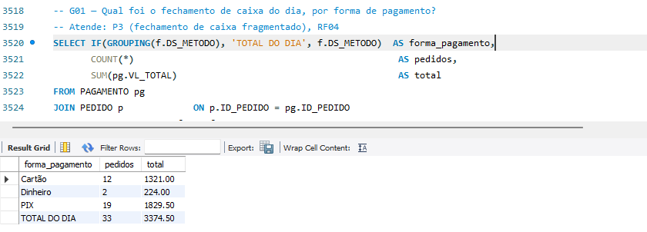
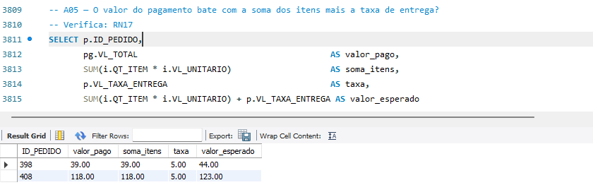
Uma pergunta, uma consulta, uma resposta
5 · CONSULTAS · 15 GERENCIAIS E 10 DE AUDITORIA
G01 · GERENCIAL · P3
A05 · AUDITORIA · RN17
Quanto entrou no sábado, por forma de pagamento?
Algum pagamento foi cobrado sem a taxa de entrega?
R$ 3.374,50 em 33 pedidos, sem somar à mão.
Pedidos 398 e 408: R$ 5,00 a menos cada um.
Workbench: Ctrl+F no código → clicar no SELECT → Ctrl+Enter
9
Notes:
Apresentador: [PREENCHER] · tempo: 70 s (acumulado 6:10) DEMONSTRAÇÃO AO VIVO (operador: [PREENCHER]): 1. Ctrl+F → “G01” → ▶ até o comentário “-- G01 — Qual foi o fechamento de caixa…” → clicar dentro do SELECT → Ctrl+Enter. “Esta é a pergunta do P3. No sábado, 17/10, entraram R$ 3.374,50 em 33 pedidos: 1.321 no cartão, 224 em dinheiro e 1.829,50 no PIX. Hoje o dono soma isso à mão.” 2. Ctrl+F → “A05” → ▶ até “-- A05 — O valor do pagamento bate…” → clicar no SELECT → Ctrl+Enter. “Esta é uma auditoria: confere a regra 17, total igual a itens mais taxa. Ela encontrou dois pedidos cobrados sem a taxa de R$ 5,00. Esses erros foram colocados de propósito na massa de dados, para mostrar que a auditoria funciona — numa operação real, é dinheiro que deixou de entrar.” Se sobrar tempo (só se o pitch estiver adiantado): A08 mostra o pedido 593 com Sprite lata, que está em falta. Se o Workbench falhar: ficar neste slide; os prints são reais.

Slide 10
O que os números passam a mostrar
5 · INDICADORES · 4 SEMANAS DE DADOS
R$ 99,92
4,4%
3,7%
R$ 2.453
ticket médio
pedidos cancelados
entregas frustradas
não faturados por cancelamento
meta proposta: R$ 100 · G03
acima da meta de 3% · G04
acima da meta de 1% · G06
motivo mais comum: demora · G05
Dados fictícios com o volume real da pizzaria; metas propostas pelo grupo.
Pizzaria Santoluppo · Entrega 2
10
Notes:
Apresentador: [PREENCHER] · tempo: 40 s (acumulado 6:50) “Com o banco, os problemas viram indicadores com fórmula, período e meta. Nas quatro semanas da massa de dados: ticket médio de R$ 99,92; 4,4% dos pedidos cancelados, acima da meta de 3%, com quase R$ 2.500 que deixaram de entrar — o motivo mais comum é a demora; e 3,7% das entregas foram frustradas por endereço desatualizado, acima da meta de 1%. Os dados são fictícios, mas com o volume real; as metas são propostas nossas, para validar com o proprietário.” Fórmulas (se perguntarem): ticket = faturamento ÷ pedidos não cancelados; cancelamento = cancelados ÷ registrados; frustradas = entregas com a marca ÷ pedidos de entrega.

Slide 11


Uma base pronta para painéis e previsões
6 · POTENCIAL PARA BI E IA
BI: quatro painéis
IA: três aplicações
Caixa do dia, por forma de pagamento
Semana contra as metas
Cardápio, insumos e curva ABC
Movimento por dia e hora
Prever pedidos por hora para escalar motoboys
Avisar o atendente: confirmar endereço antigo
Sugerir combinações no atendimento
Pedido, item e pagamento são os fatos; cliente, produto e forma de pagamento, as dimensões. Liga direto no Power BI.
Ainda não dá para prever falta de insumo: o banco não guarda quantidade em estoque.
Pizzaria Santoluppo · Entrega 2
11
Notes:
Apresentador: [PREENCHER] · tempo: 35 s (acumulado 7:25) “Como o pedido, o item e o pagamento estão separados dos cadastros, o banco já tem a forma de um modelo estrela: dá para ligar direto numa ferramenta de BI e montar quatro painéis — o caixa do dia, a semana contra as metas, o cardápio com a curva ABC e o movimento por dia e hora. Para IA: com a data e hora de cada pedido dá para prever a demanda e decidir quantos motoboys chamar na sexta; com o histórico de endereços dá para avisar o atendente quando um cliente tem risco de endereço desatualizado; e os itens que saem juntos permitem sugerir combinações. Um limite que assumimos: sem quantidade em estoque, ainda não dá para prever a falta de insumo.”

Slide 12
Decisões que passam a ter um número
7 · BENEFÍCIOS PARA A DECISÃO
Decisão | Hoje | Com o banco
Fechar o caixa | soma à mão de 3 fontes | uma consulta por dia · G01
Escalar motoboys | experiência | pedidos por hora · G10
Mudar o cardápio | intuição | curva ABC da receita · G09
Reduzir cancelamentos | anotações soltas | motivo e valor perdido · G05
Repor insumos | memória do dono | fornecedor e produtos afetados · G11
Pizzaria Santoluppo · Entrega 2
12
Notes:
Apresentador: [PREENCHER] · tempo: 30 s (acumulado 7:55) Fechamento do pitch — falar devagar, sem ler a tabela: “Para o Sr. Antônio, o ganho é que cinco decisões do dia a dia passam a ter um número: fechar o caixa com uma consulta; decidir quantos motoboys chamar pelo movimento por hora; mexer no cardápio pela receita de cada sabor; atacar a principal causa de cancelamento; e, quando um insumo acaba, saber na hora quais produtos saem do cardápio e a quem ligar. Obrigado. Estamos prontos para as perguntas.”

Slide 13
Perguntas
DEFESA DO MODELO LÓGICO
Obrigado, Sr. Antônio e equipe da Santoluppo.
Relatório, script, dicionário e diagramas:
github.com/gabrielcandeloo/Pizzaria-Santoluppo
Notes:
Fora do tempo cronometrado. Regra da defesa: cada pergunta é respondida só por quem foi chamado; os colegas não completam. Se a pergunta for sobre o diagrama, avançar para o apêndice (próximo slide: modelo lógico completo do brModelo). Respostas prováveis estão no PDF de estudo do grupo, seção “Defesa”.

Slide 14
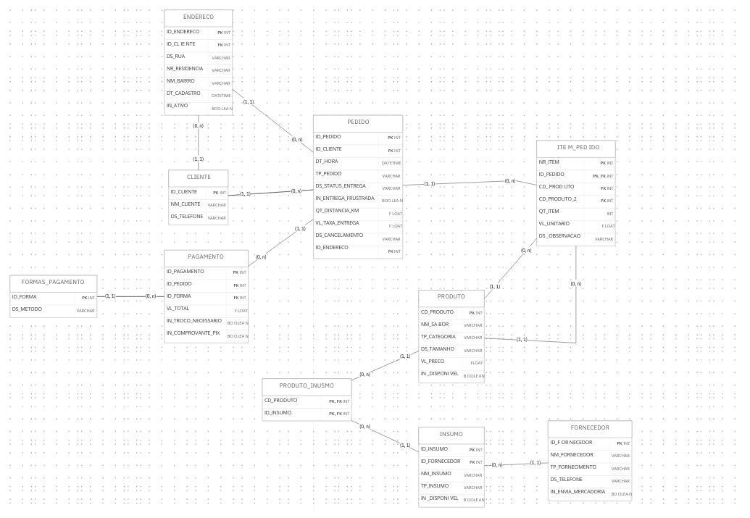
Material de Apoio · modelo lógico no brModelo Web
FLOAT no diagrama = DECIMAL no script
Notes:
Usar só na defesa, se o professor pedir o diagrama original. Duas limitações do brModelo Web, documentadas no README (seção 2): 1. A ferramenta não tem o tipo DECIMAL: as colunas de valor aparecem como FLOAT, mas no script são DECIMAL(10,2) e DECIMAL(5,2). 2. Toda ligação é desenhada como (1,1) — (0,n), sem opção de editar. As cardinalidades reais estão no README: Endereço–Pedido é (0,1), o segundo sabor é (0,1), Fornecedor–Insumo é (0,1) e Pedido–Pagamento é 1:1, garantido pelo UNIQUE em PAGAMENTO.ID_PEDIDO.

